Slide 1
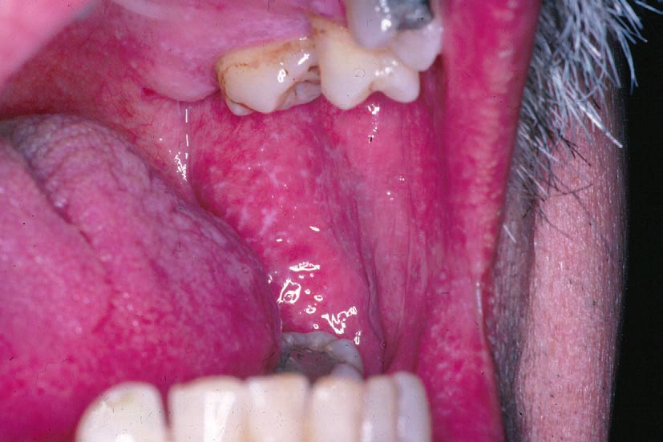
Ομαλός λειχήνας

Slide 2
Δισκοειδής ερυθηματώδης λύκος

Slide 3
Κοινή ψωρίαση

Slide 4
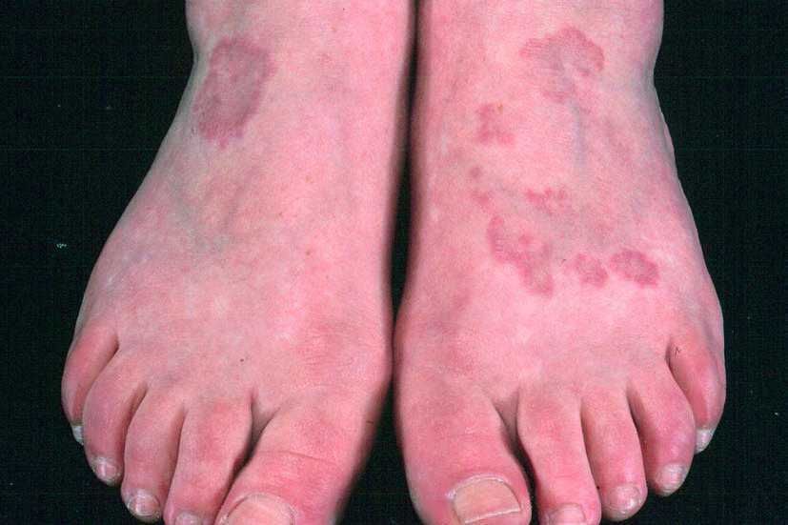
Δακτυλιοειδές κοκκίωμα

Slide 5
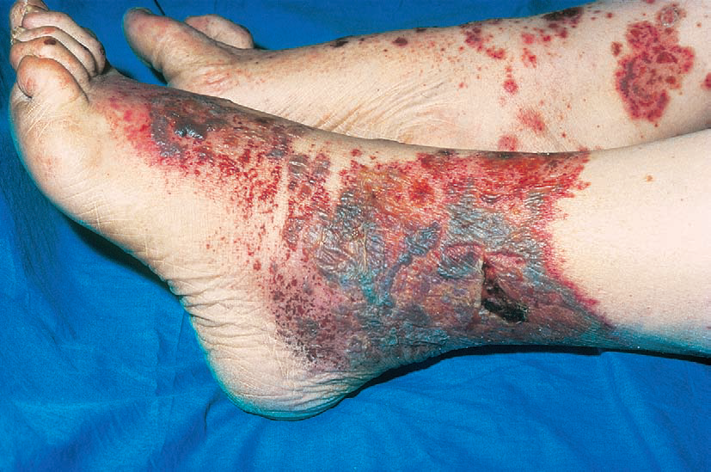
Λευκοκυτταροκλαστική αγγειίτιδα

Slide 6
Νόσος Darier

Slide 7
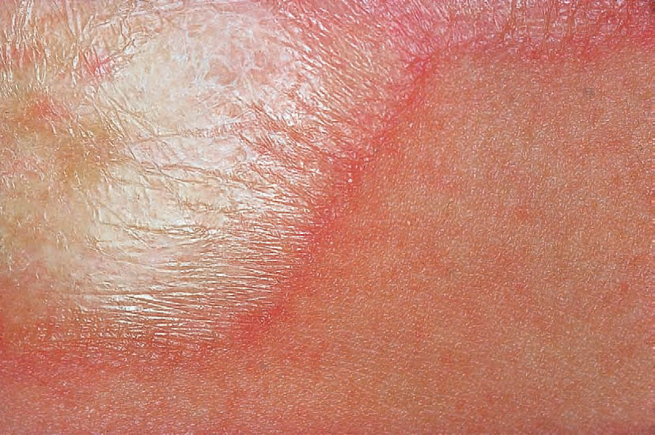
Μορφέα

Slide 8
Σαρκοείδωση

Slide 9
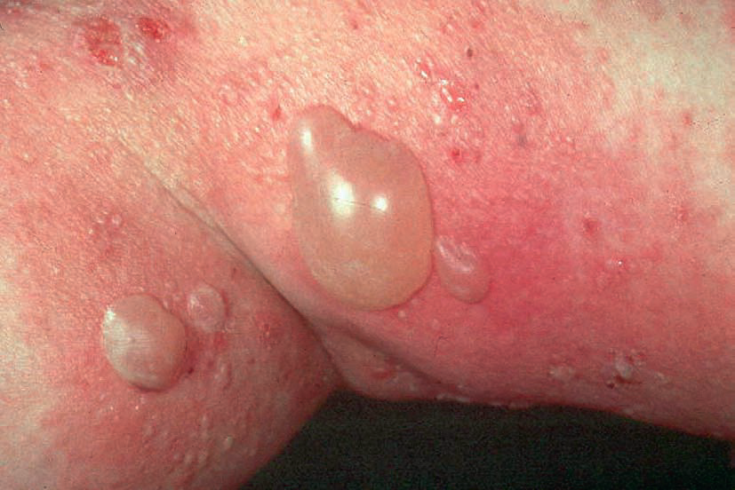
Πομφολυγώδες πεμφιγοειδές

Slide 10
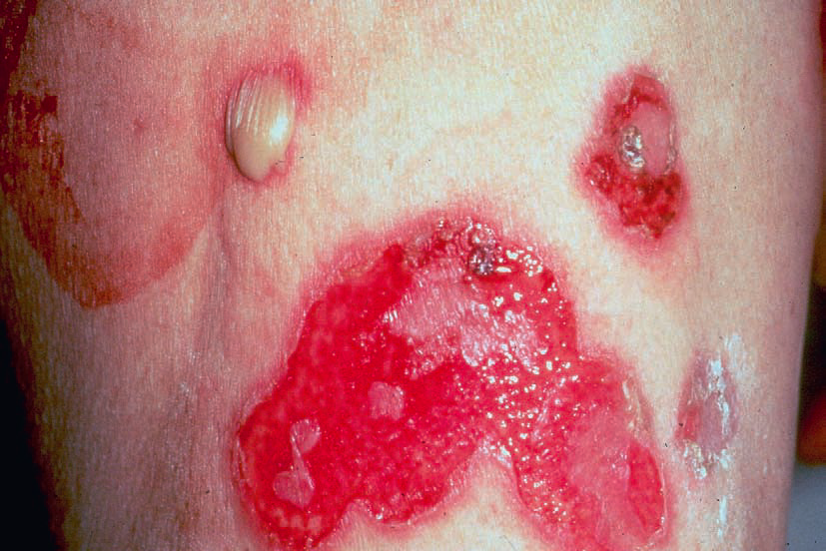
Κοινή πέμφιγα

Slide 11
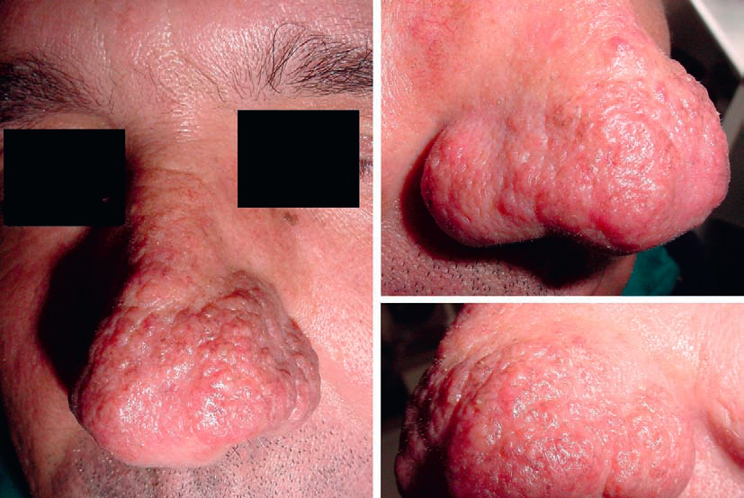
Ροδόχρους νόσος

Slide 12
Ψώρα

